Slide 1


XORNADAS DE
ROBÓTICA E
PROGRAMACIÓN
INTRODUCIÓN AO DESEÑO CAD EN 3D
DIEGO LALE
Organizado e realizado por:
CFR de Ourense e CFR de Vigo

Slide 2
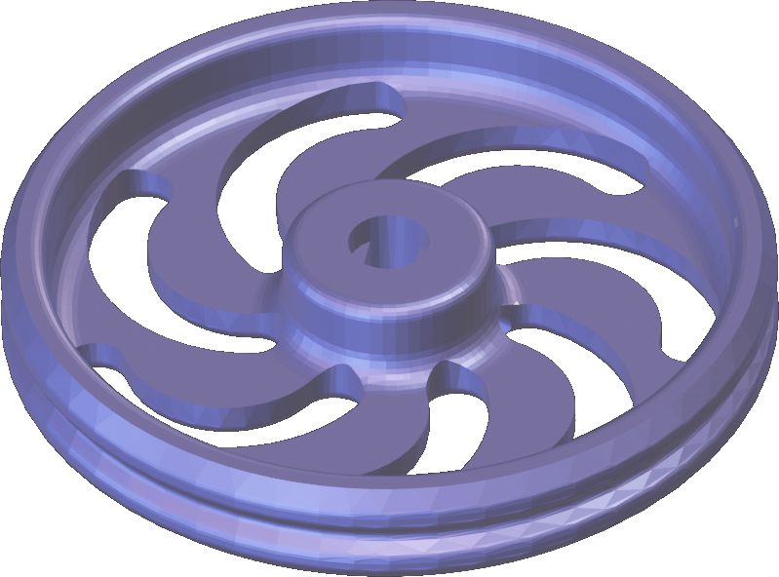
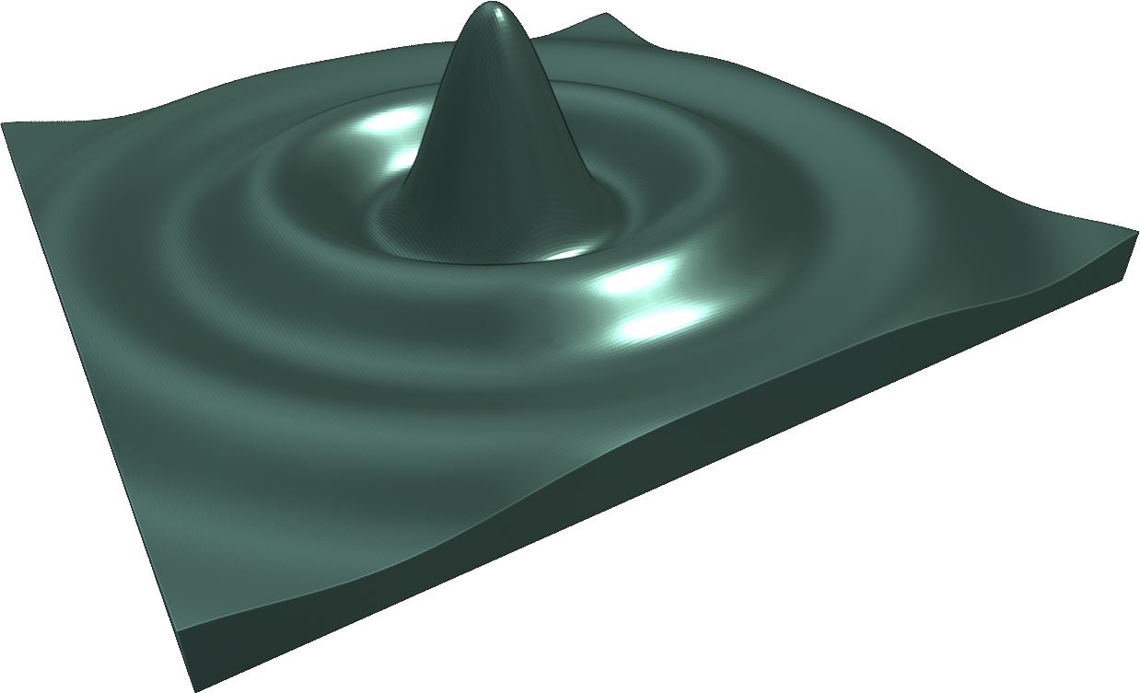
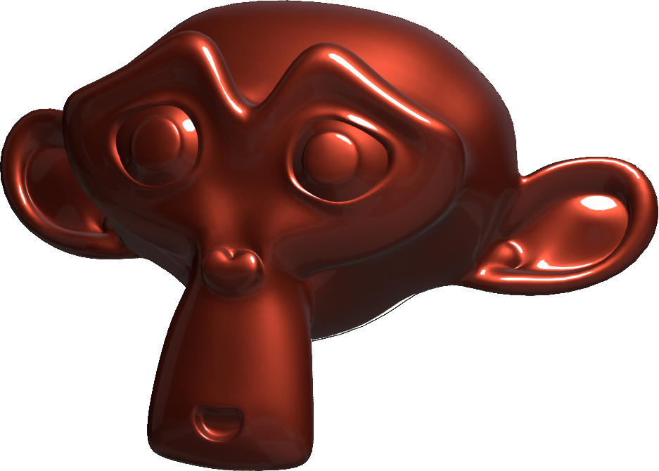
Introdución ao deseño
CAD en 3D
Ourense 26 de outubro de 2019
Diego Lale

Slide 3


¿De que imos tratar?
¿Deseño 3D = impresión 3D?

Slide 4
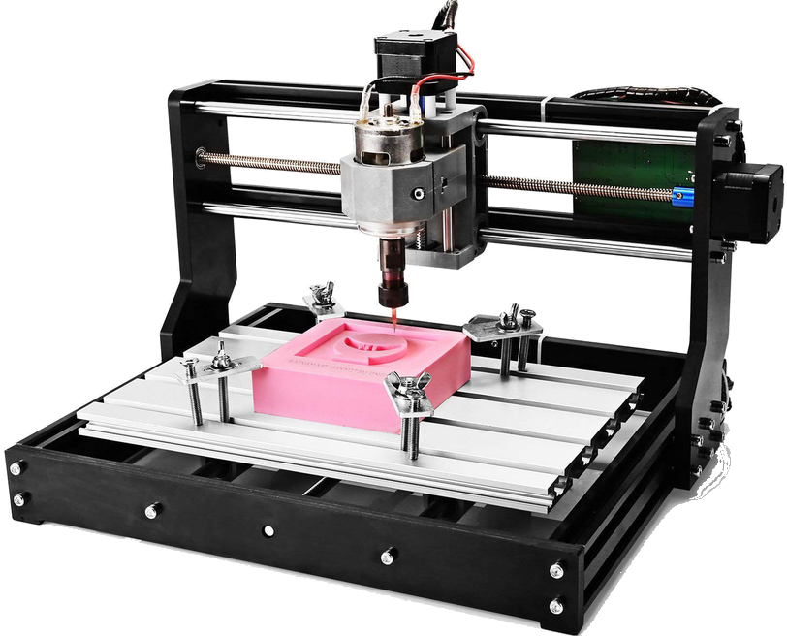
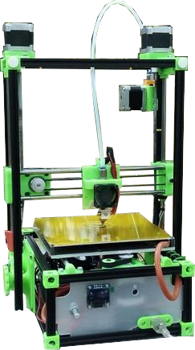
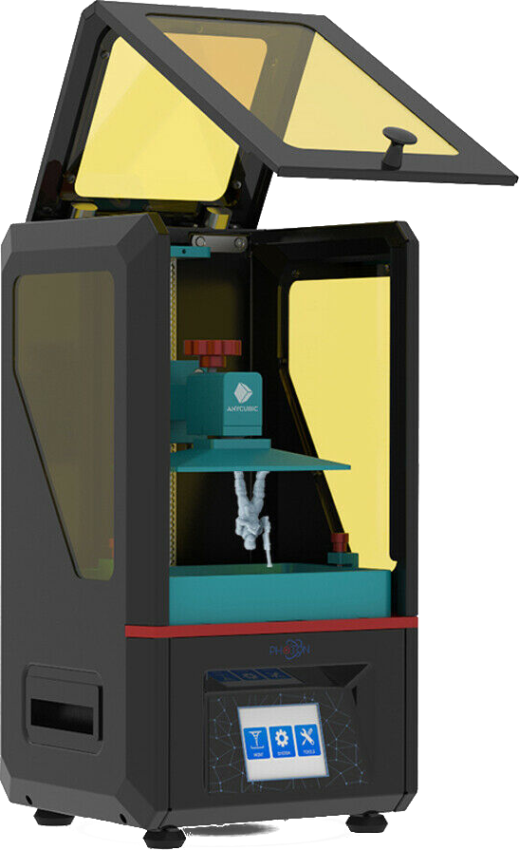
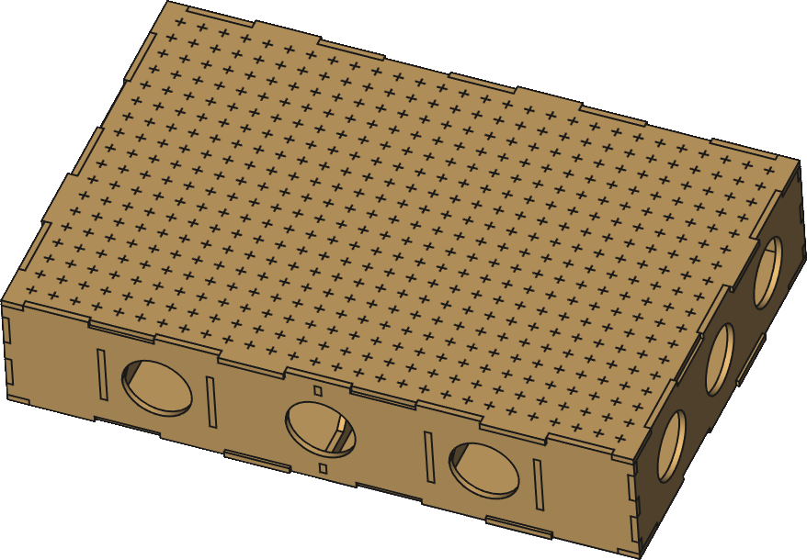
FERRAMENTAS DE FABRICACION
¿Deseño 3D = impresión fdm?

Slide 5

¿Deseño 3D = Fabricación?

Slide 6
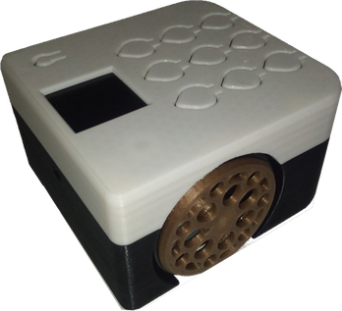
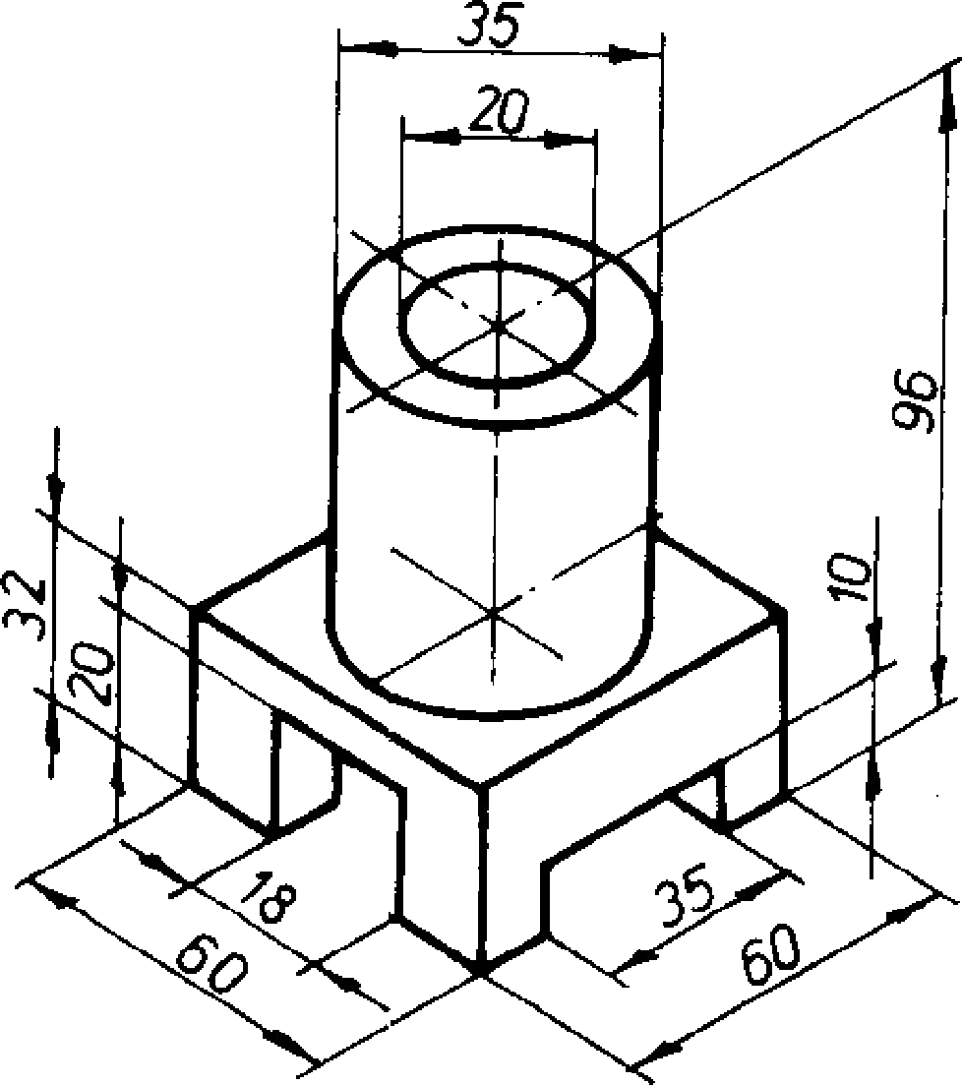


¿Deseño 3D = … ?
Moitos mundos … moitas ferramentas

Slide 7
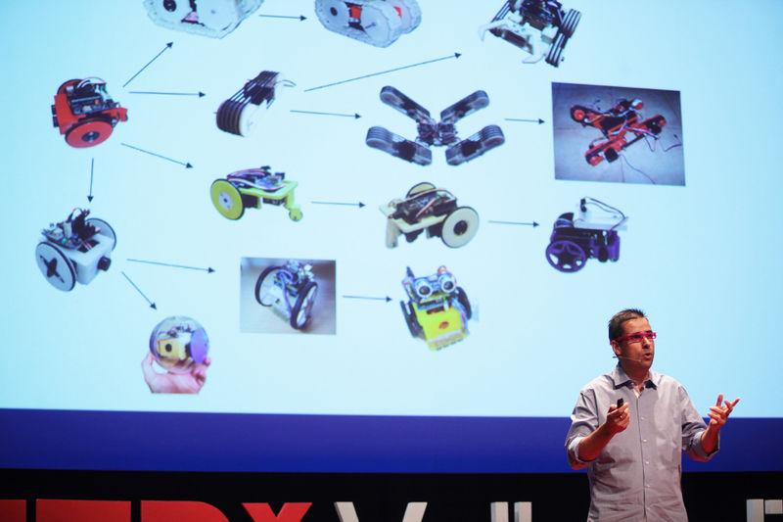
A fabricación dixital
CAD-CAM
CAD … deseño asistido por computadora
CAM … fabricación asistida por computadora
Yo maker (Obijuan)

Slide 8
FERRAMENTAS DE DESEÑO*
Preferencias:
Libres
Multiplataforma
Recursos hardware optimizados

Slide 9
Antes de elexir ferramenta
¿Qué vou a fabricar?
¿Cómo o vou a deseñar?

Slide 10
Metodoloxías de deseño
Operacións booleanas
Extrusión
Revolución
Deseño paramétrico

Slide 11
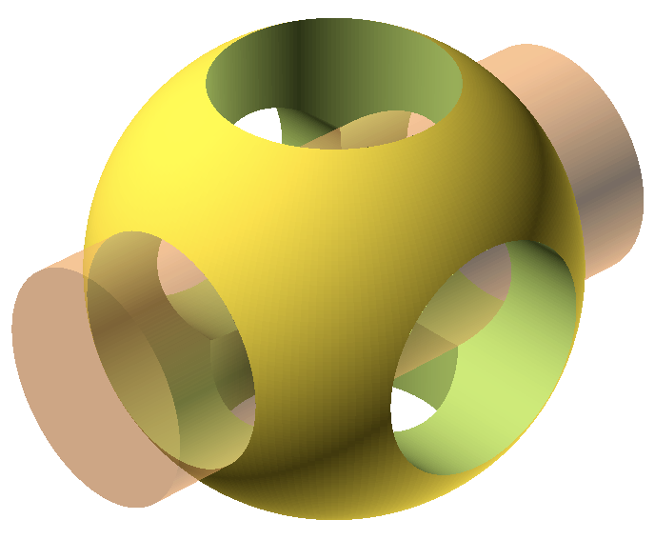
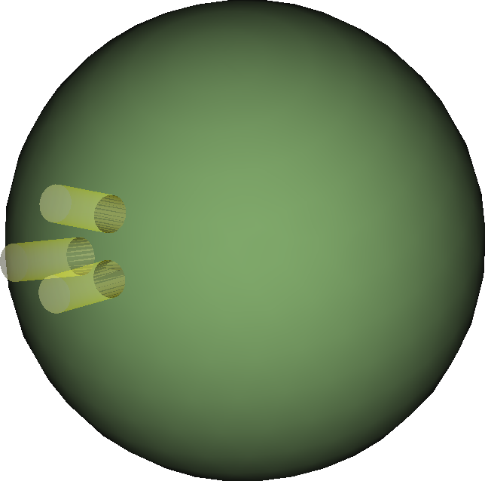
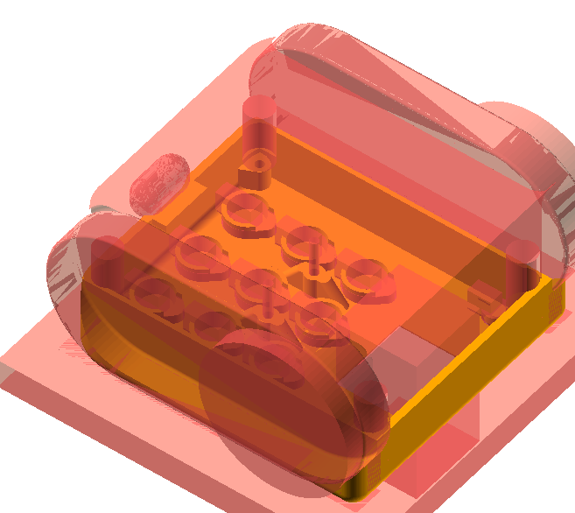
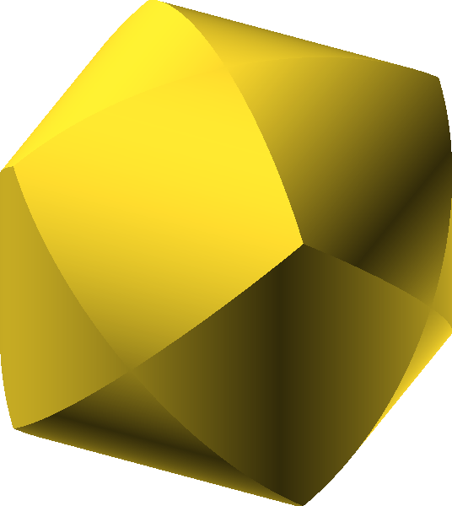
Metodoloxías de deseño
Operacións booleanas

Slide 12
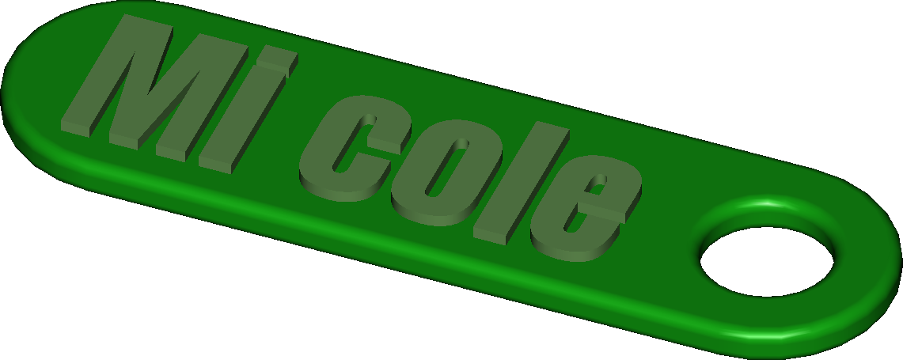

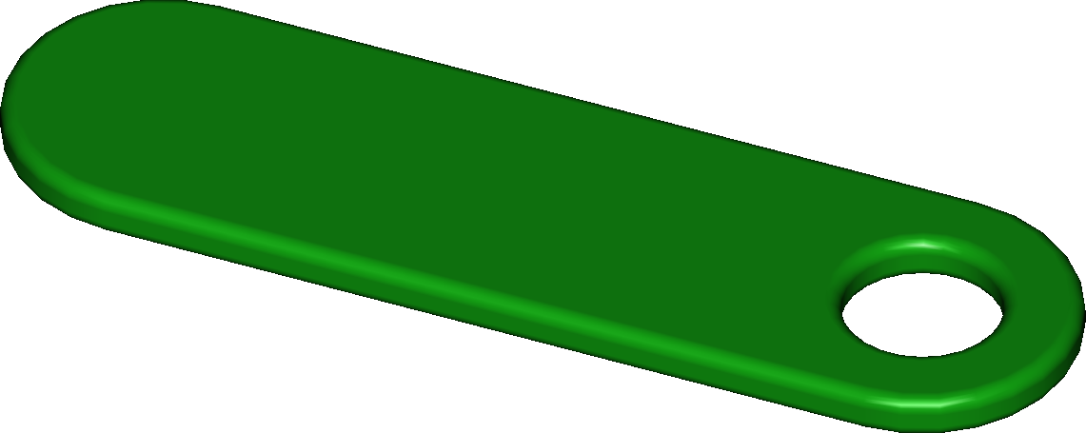
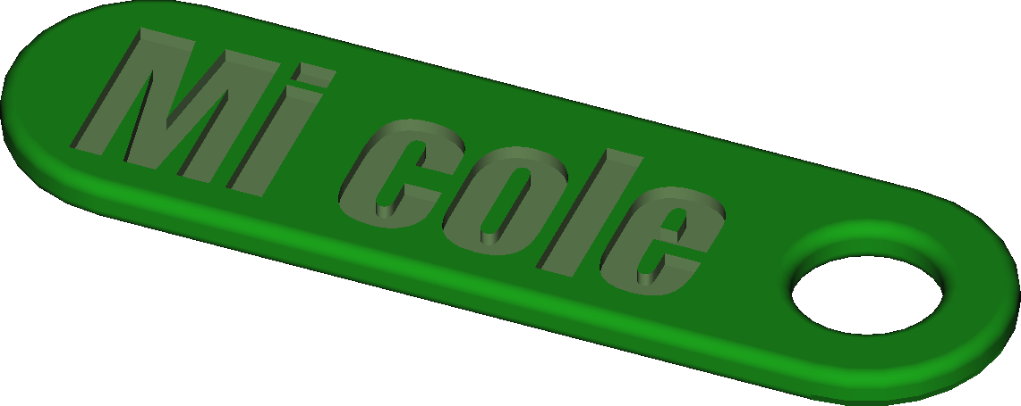
Metodoloxías de deseño
Extrusión

Slide 13
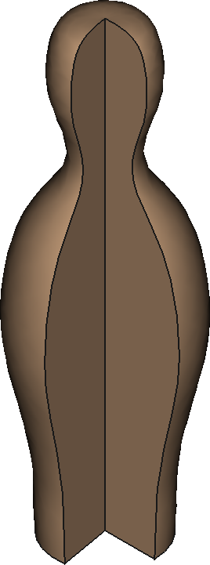
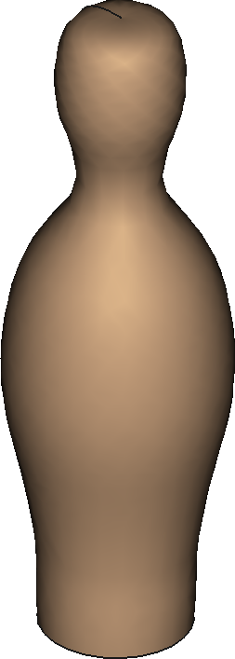
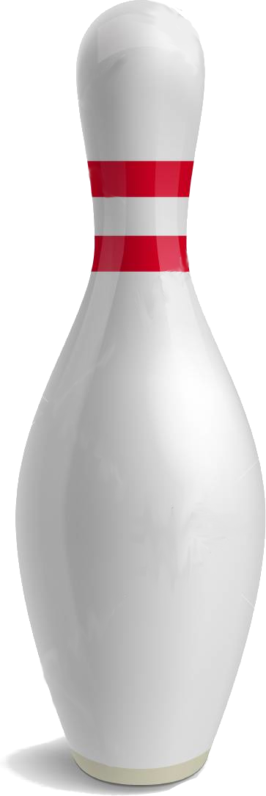
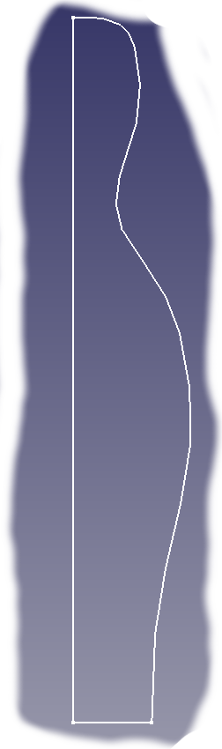
Metodoloxías de deseño
Revolución

Slide 14
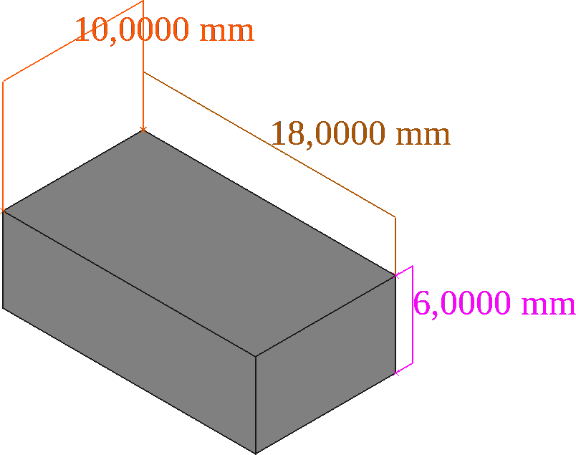
Metodoloxías de deseño
Deseño paramétrico

Slide 15
Metodoloxías de deseño
Operacións booleanas
Extrusión
Revolución
Deseño paramétrico

Slide 16

Metodoloxías de deseño
Operacións booleanas
Extrusión
Revolución
Escultura escultura con máscara escultura con topología dinámica subdivisión surface metaballs vector desplacement vector graphics to 3d
Fotogrametría
Partículas
Funcións matemáticas
Fractales
Vr modelling
Física de partículas
Grown structure

Slide 17
A FASE DE ANÁLISE
A parte máis importante de calquer deseño.
Como imos afrontar o desafío.
Que ferramenta nos axudará máis en función do método de modelado.

Slide 18
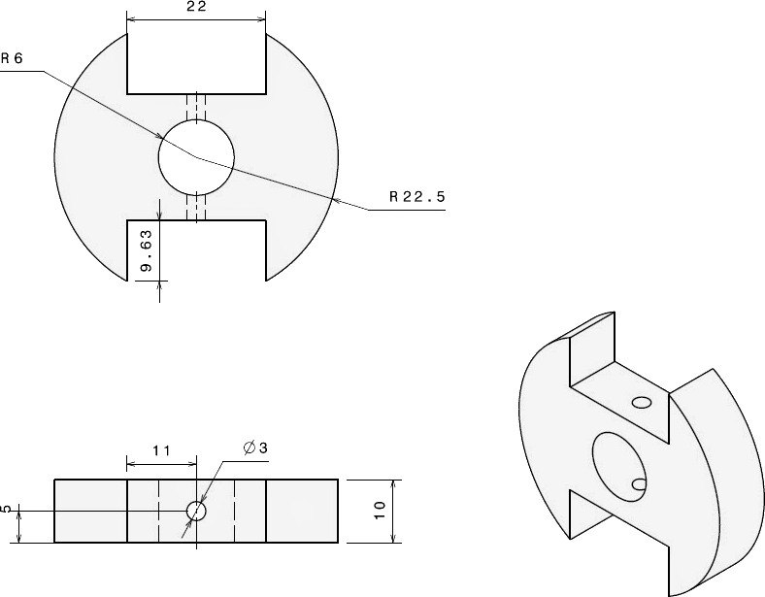
ANALICEMOS 1

Slide 19
ANALICEMOS 2

Slide 20

ANALICEMOS 3

Slide 21
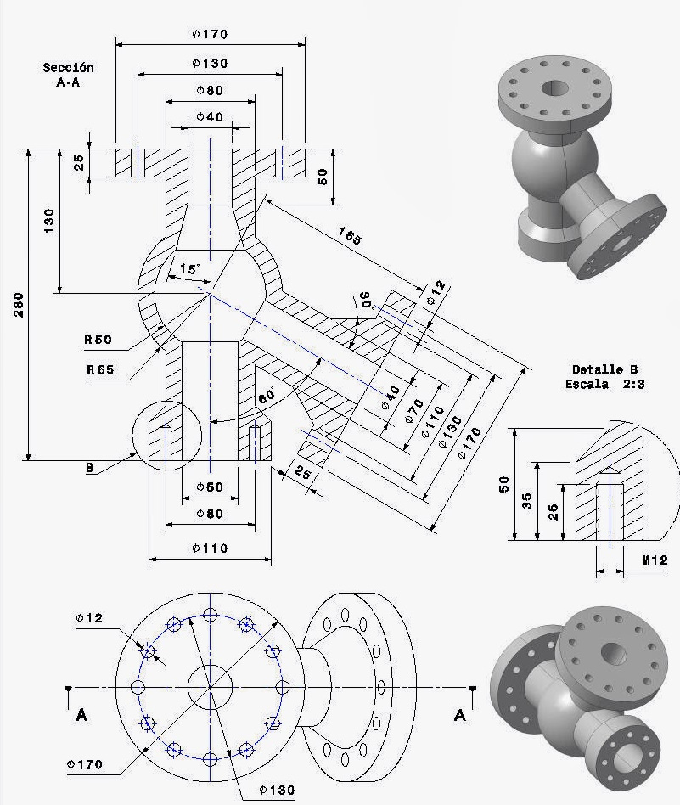
ANALICEMOS 4

Slide 22


A terna máxica
Openscad
Freecad
Blender
http://www.openscad.org/
https://freecadweb.org/
https://www.blender.org/

Slide 23
Cursos gratis online
Openscad
Freecad
Blender
Curso obijuan openscad
Curso microtutoriales obijuan freecad
Introdución a Blender Oliver Villar

Slide 24
Escrito por Diego Lale para o taller de introducción ao deseño cad en 3D.
Xornadas de robótica e programación
25 e 26 de Outubro de 2019
CFR de Ourense e CFR de Vigo
Lugar: La Molinera Ourense.

